Slide 1
Общешкольный воспитательский час в коррекционной школе, как эффективное средство по формированию нравственных качеств учащихся
Подготовила:
воспитатель Евдокимова Л.Д.

Slide 2
Цель
Формирование общешкольного коллектива как благоприятной среды развития и воспитания нравственных качеств воспитанников.
1. Создание условий для формирования нравственного сознания
2. Развитие эмоционально-чувственной сферы личности ребенка.
3.Воспитание привычки общественного поведения: формирования черт нравственно устойчивой личности.
4.Формирование нравственных представлений, понятий, взглядов, суждений, оценок и нравственных убеждений.

Slide 3
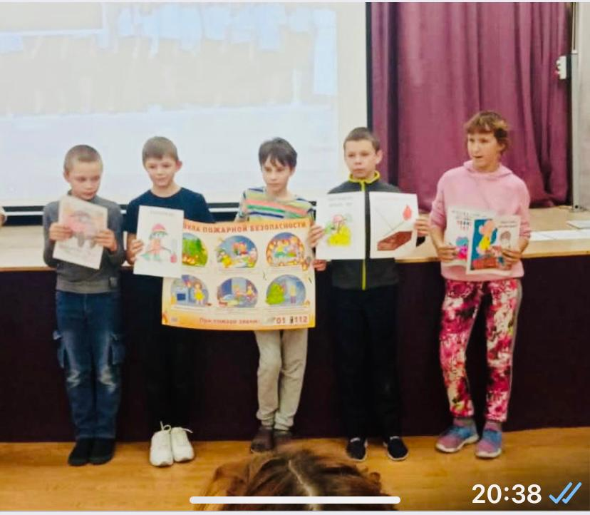
Викторина по пожарной безопасности

Slide 4
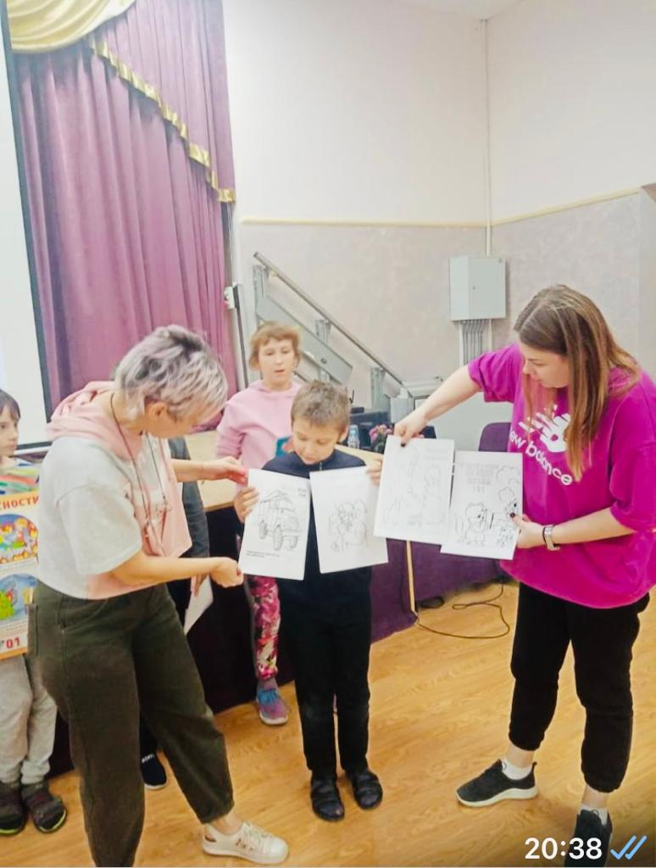
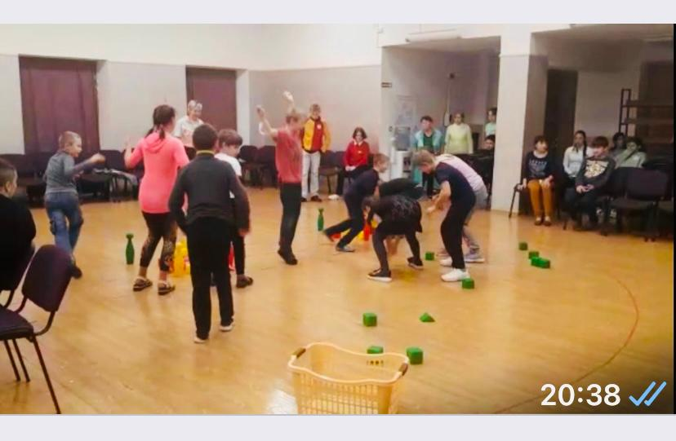

Slide 5
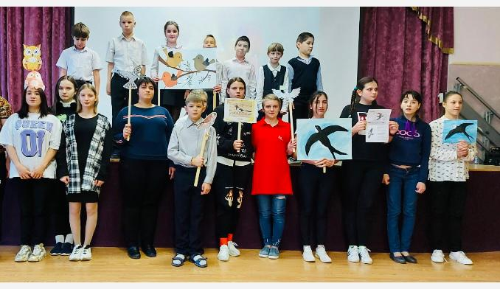
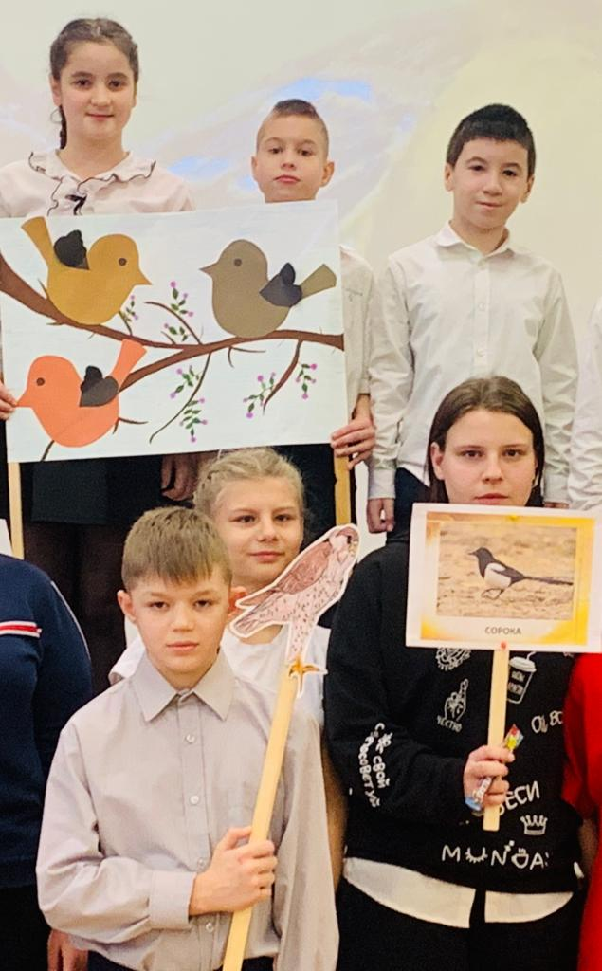
Птицы города Сочи

Slide 6
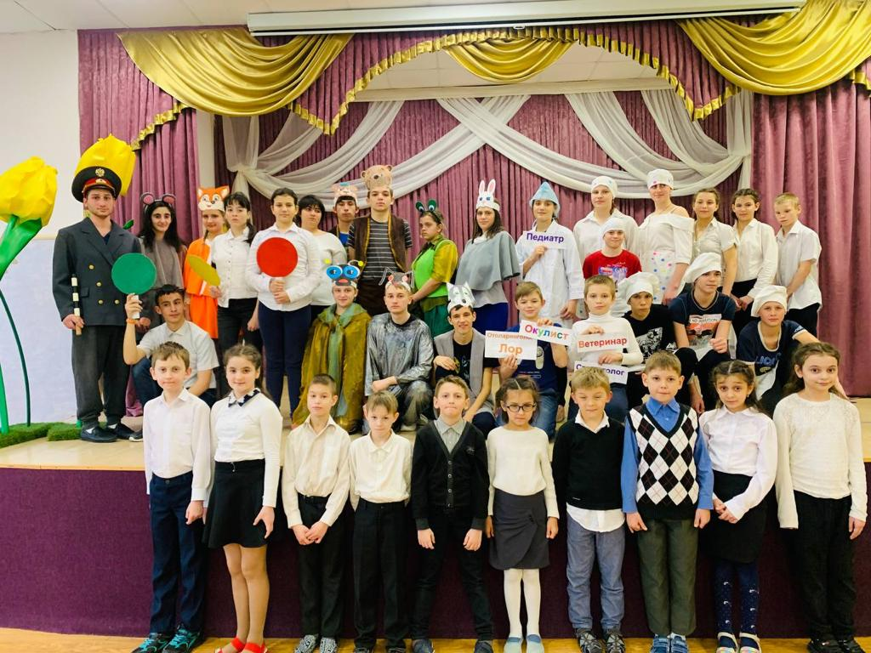
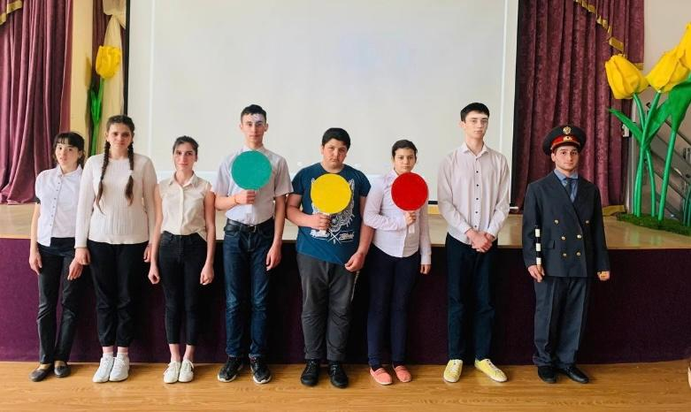
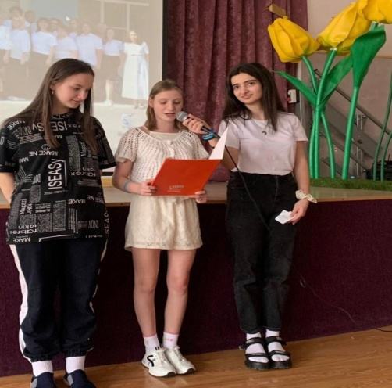
Все профессии хороши- выбирай на вкус!
ДПС

Slide 7
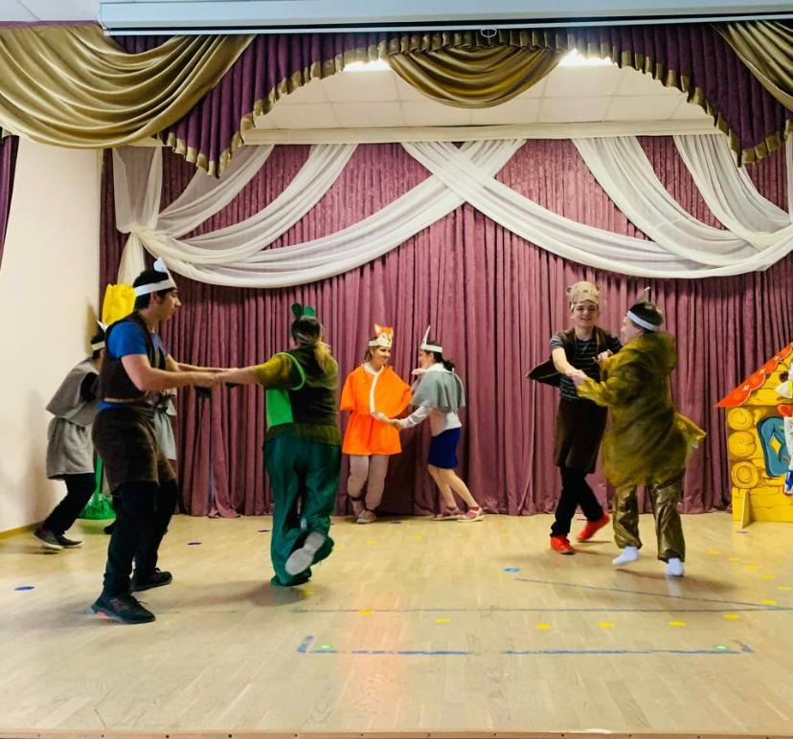
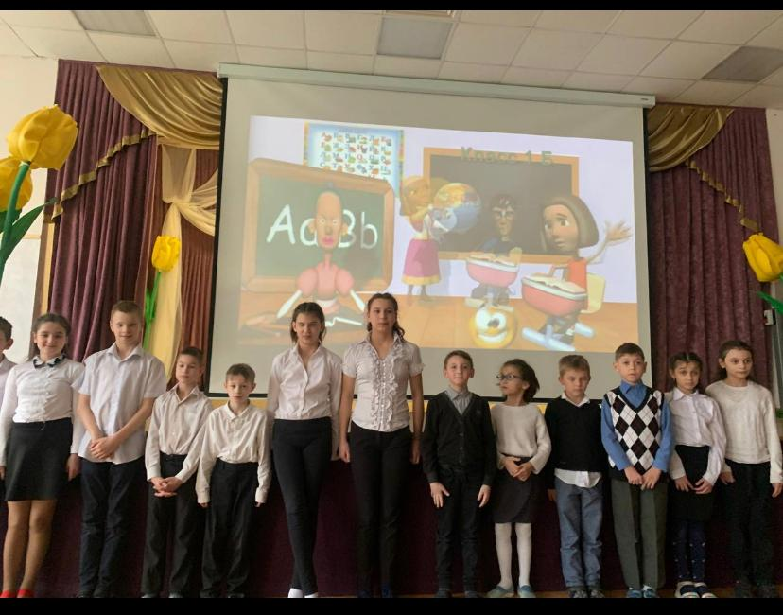
АРТИСТ ПЕДАГОГ

Slide 8
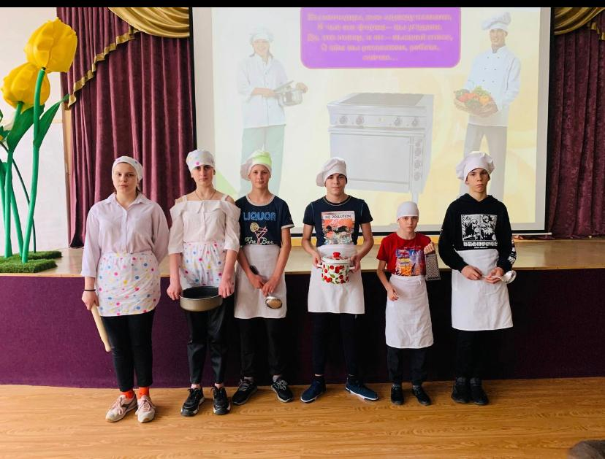
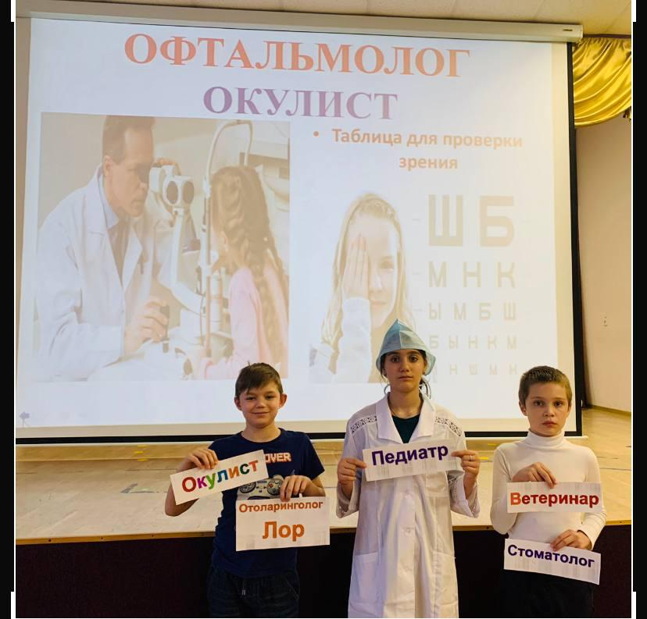
ПОВАР ОФТАЛЬМОЛОГ

Slide 9
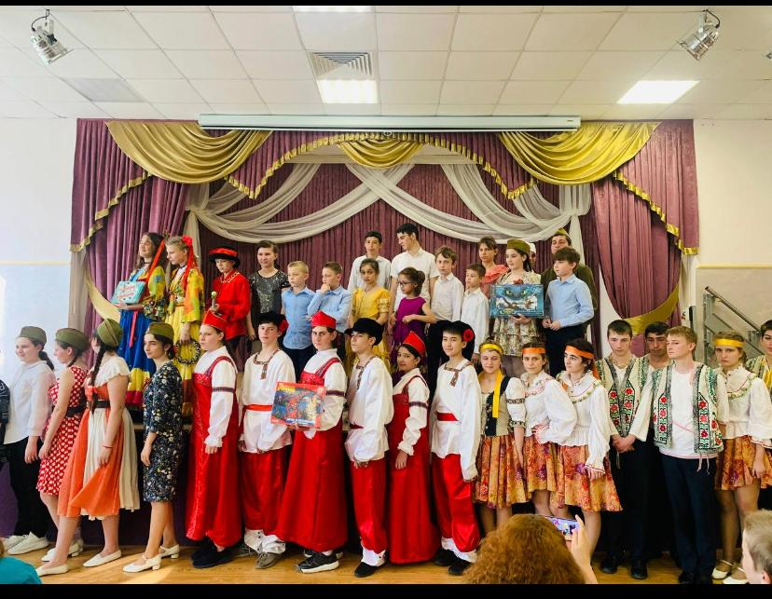
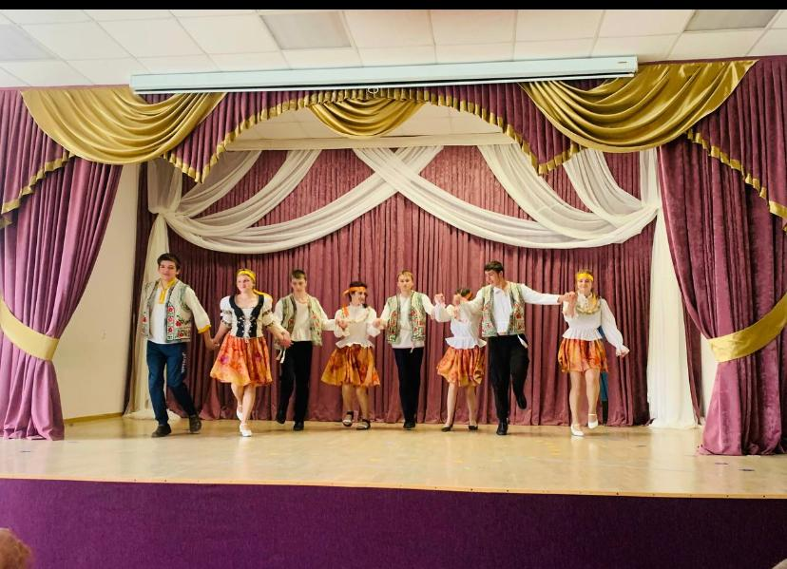
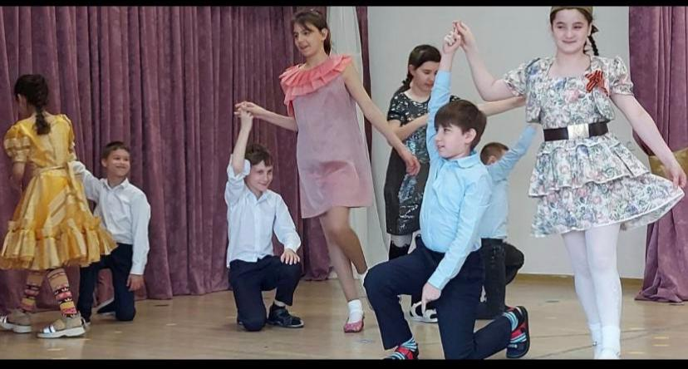
Танцы народов мира

Slide 10
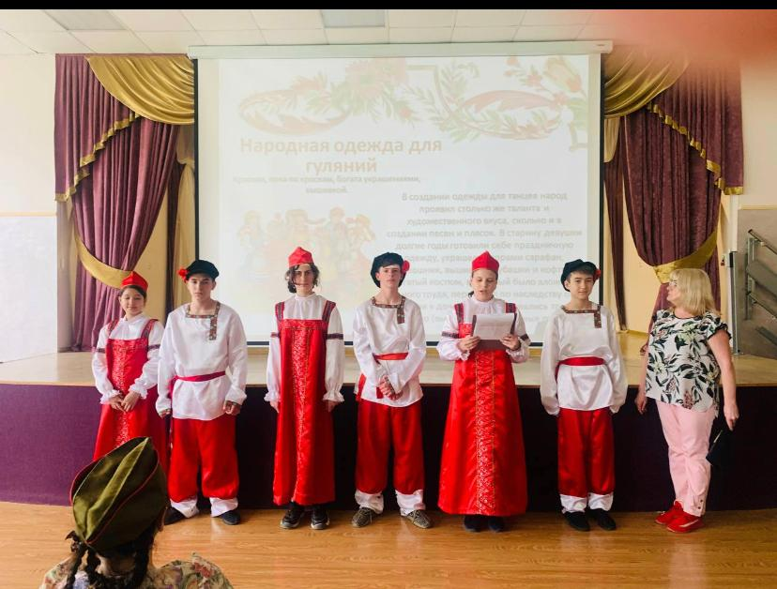
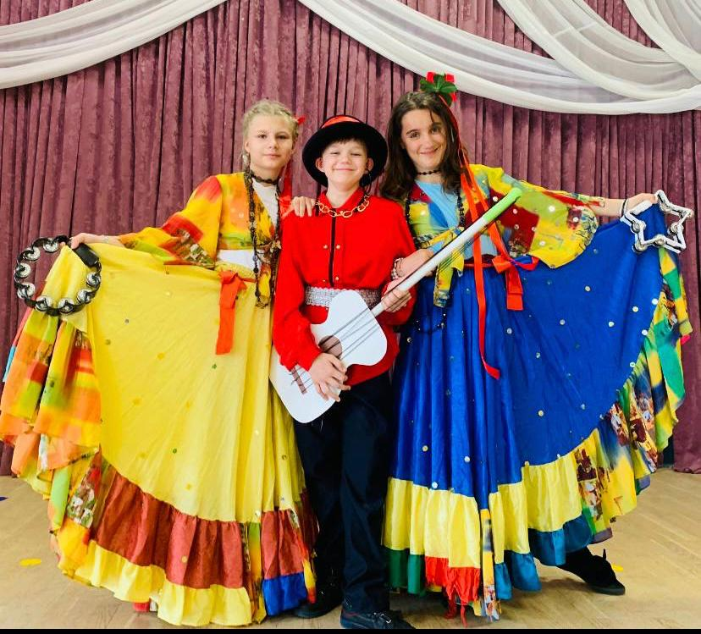

Slide 11
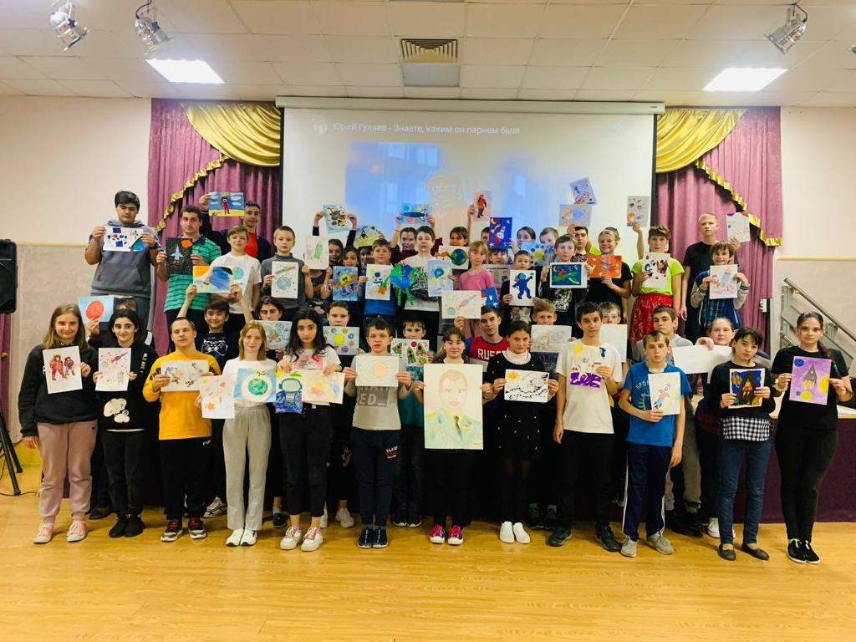
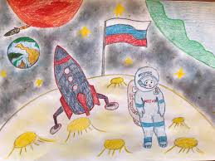
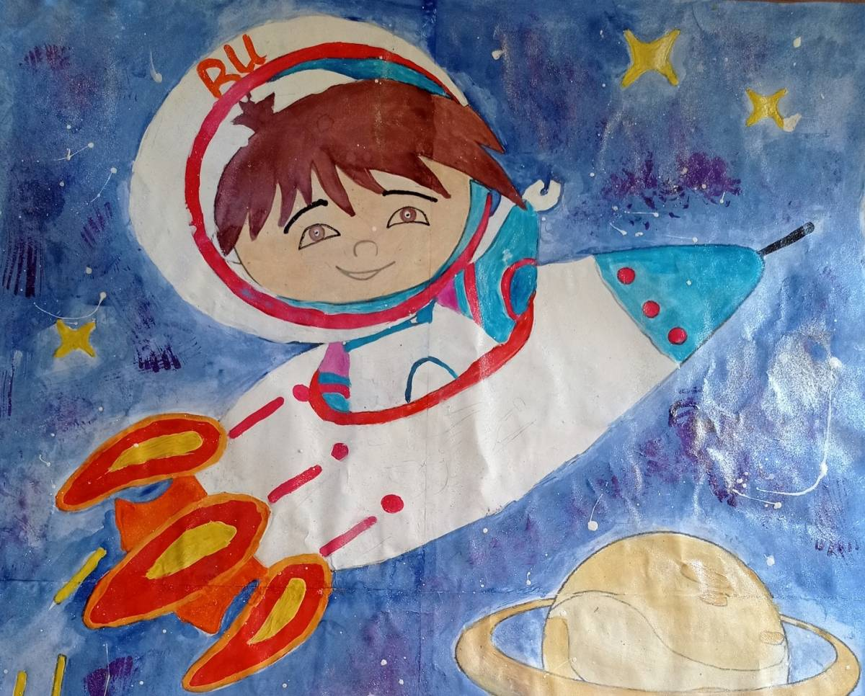
ДЕНЬ КОСМОНАВТИКИ

Slide 12
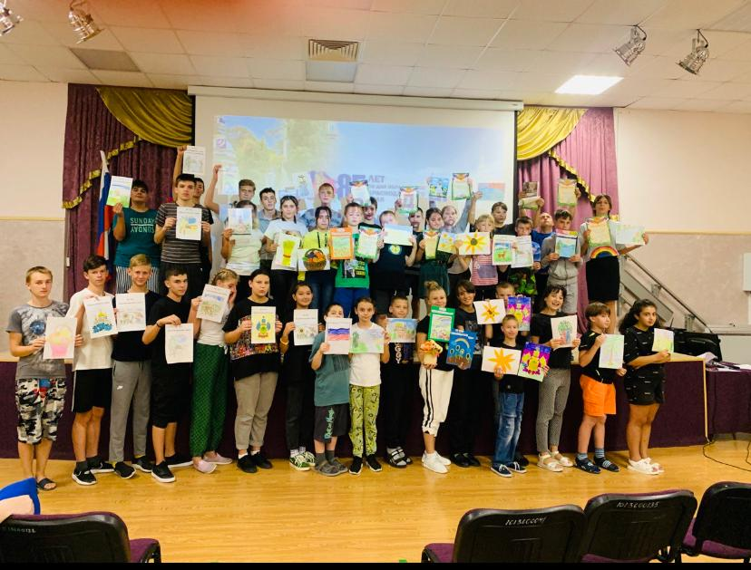
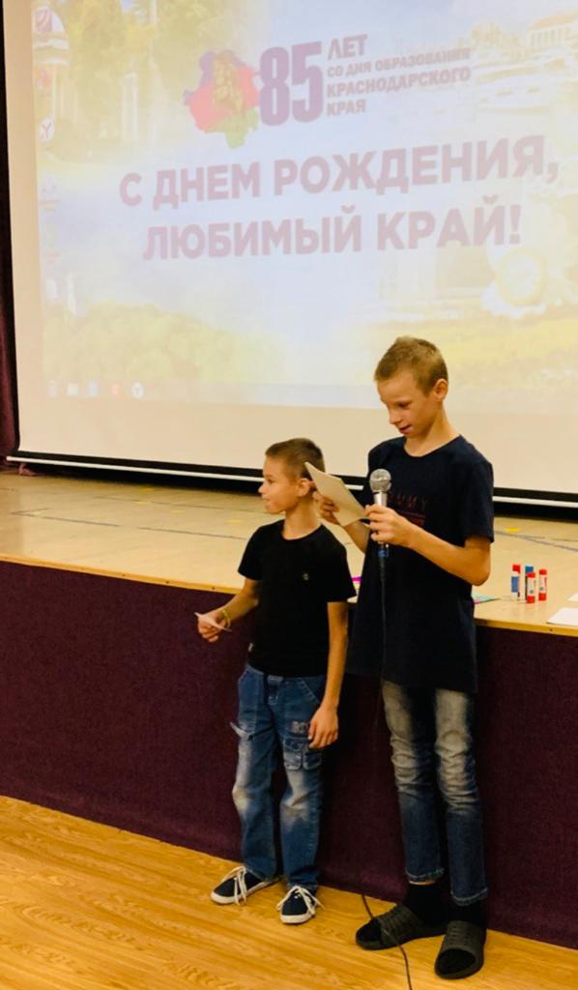
*85 ЛЕТ КРАСНОДАРСКОМУ КРАЮ

Slide 13
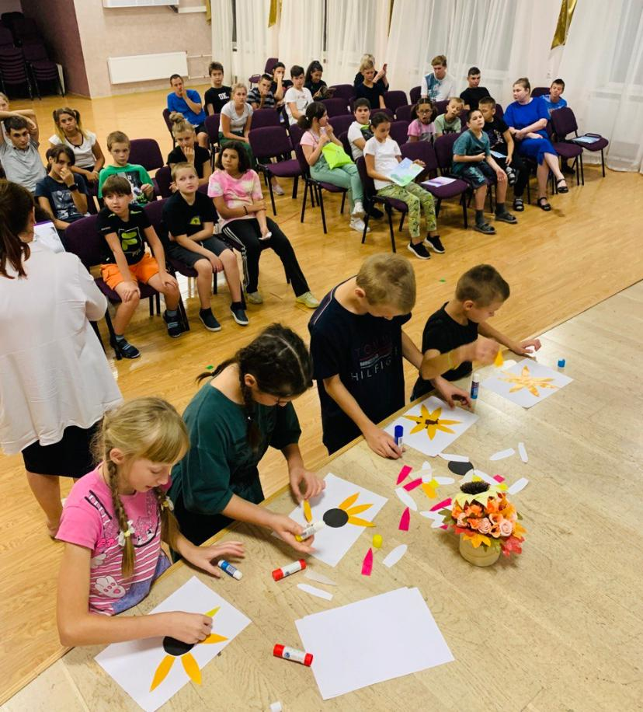
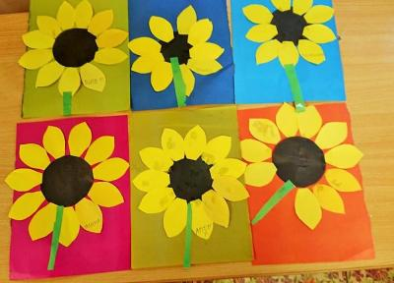

Slide 14
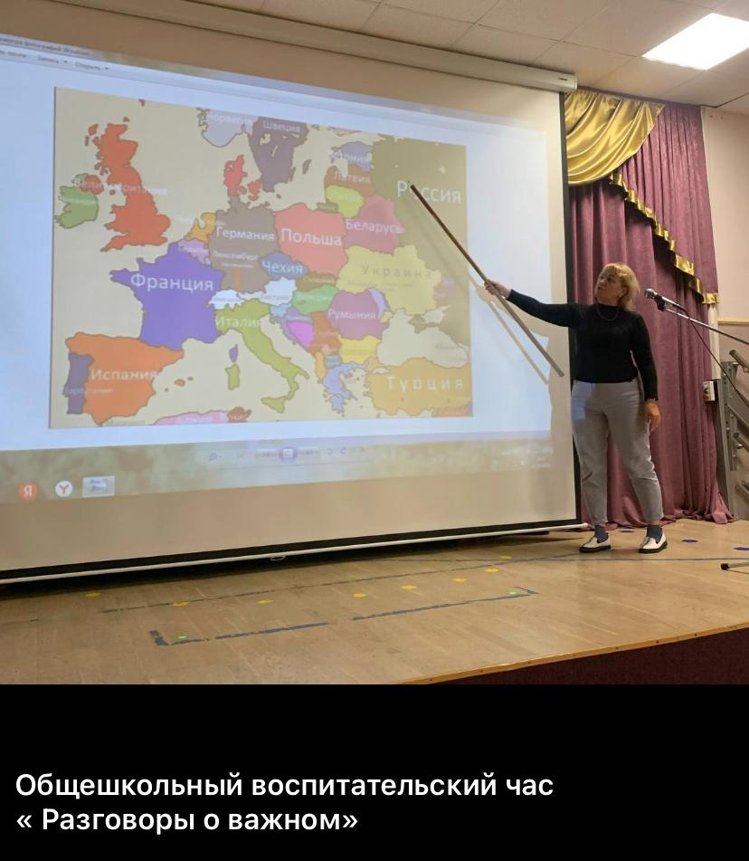
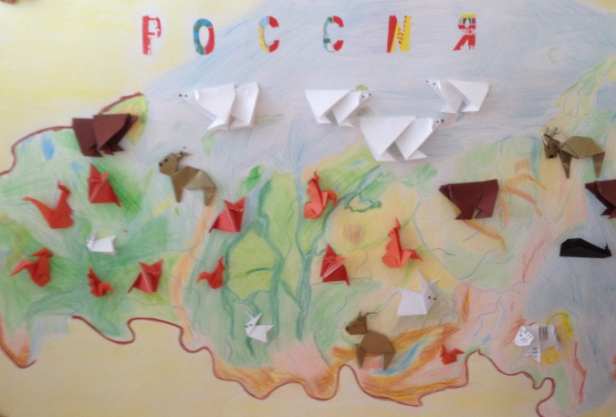
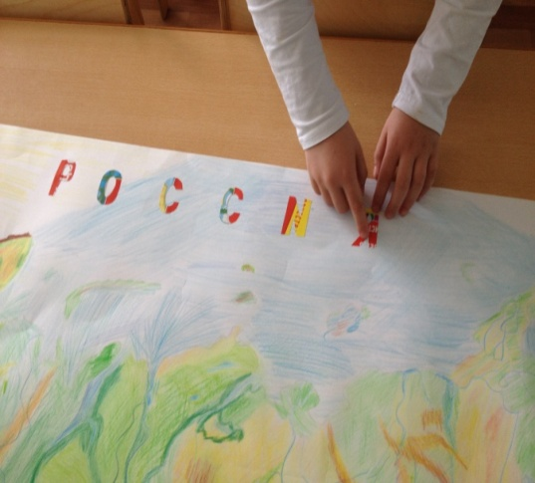
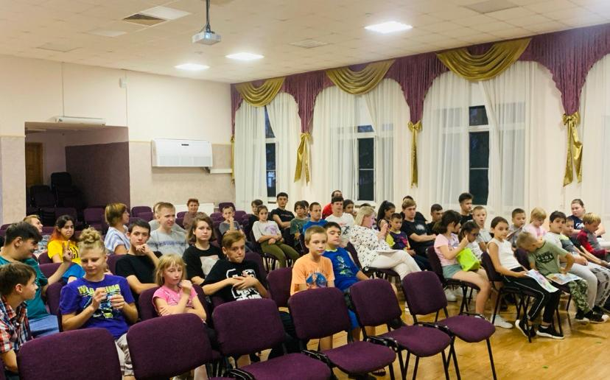
РАЗГОВОРЫ О ВАЖНОМ

Slide 15
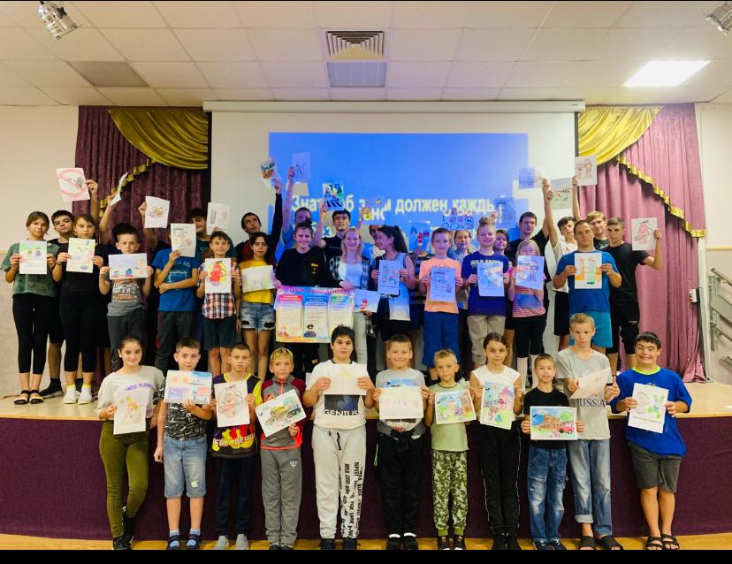
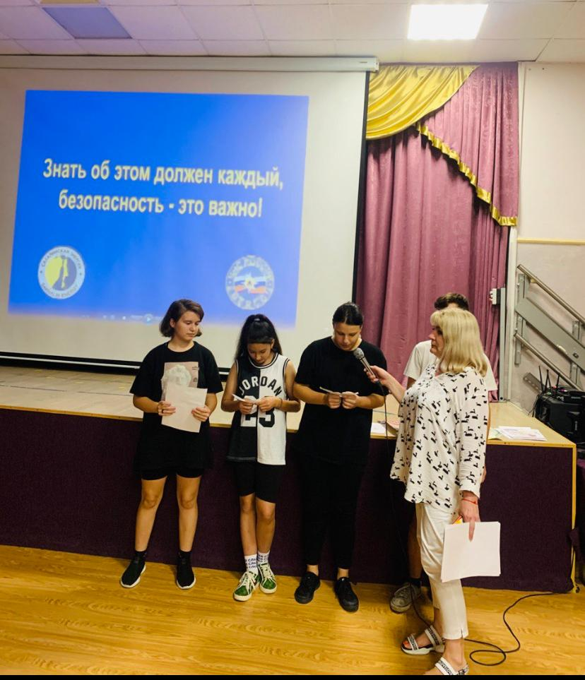
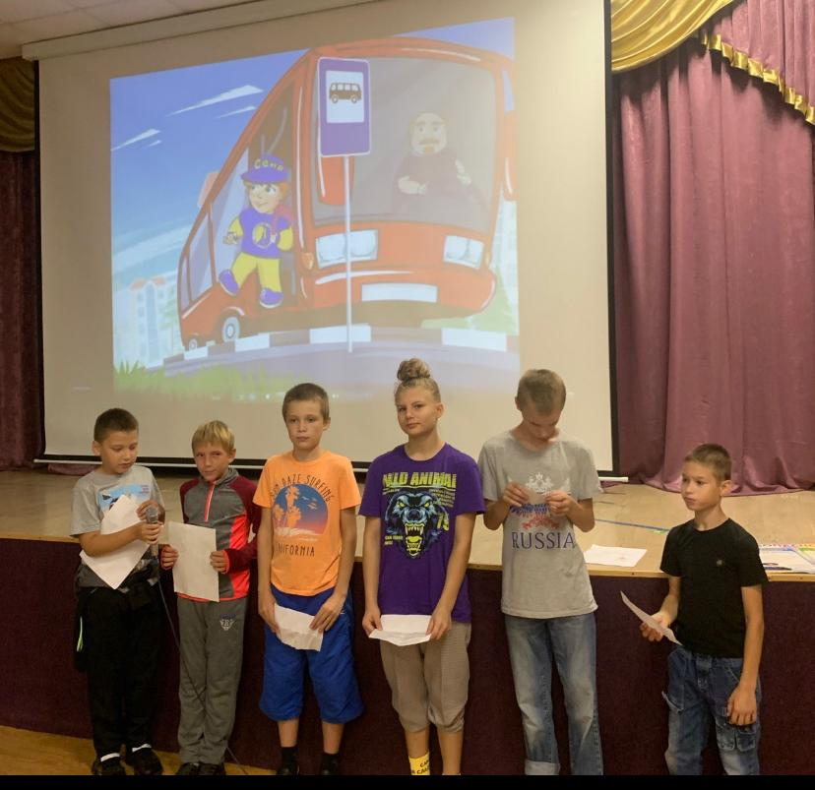
МЕСЯЧНИК «БЕЗОПАСНАЯ КУБАНЬ»

Slide 16
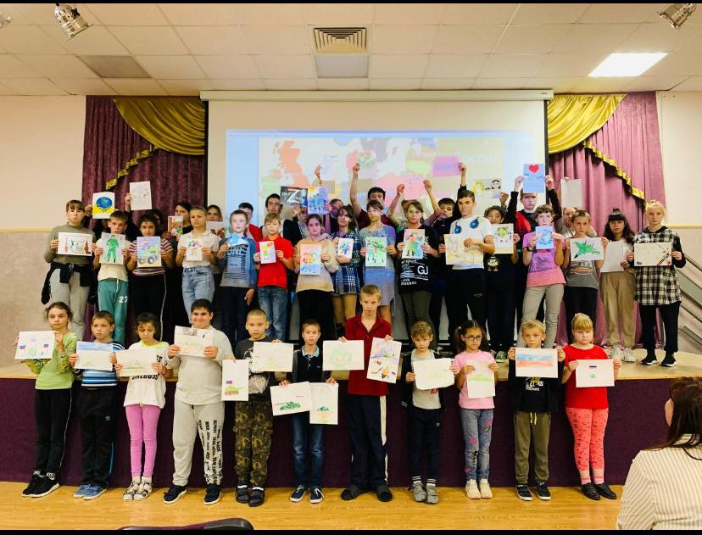
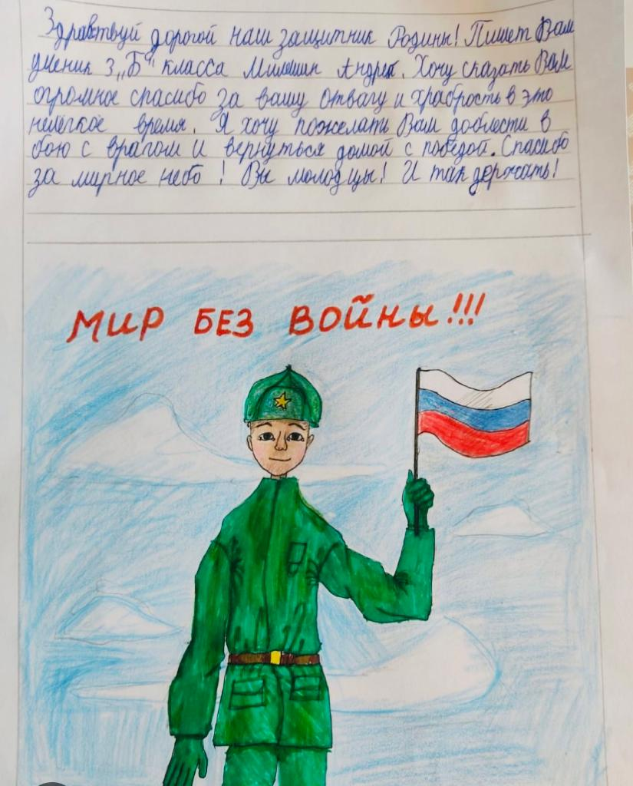
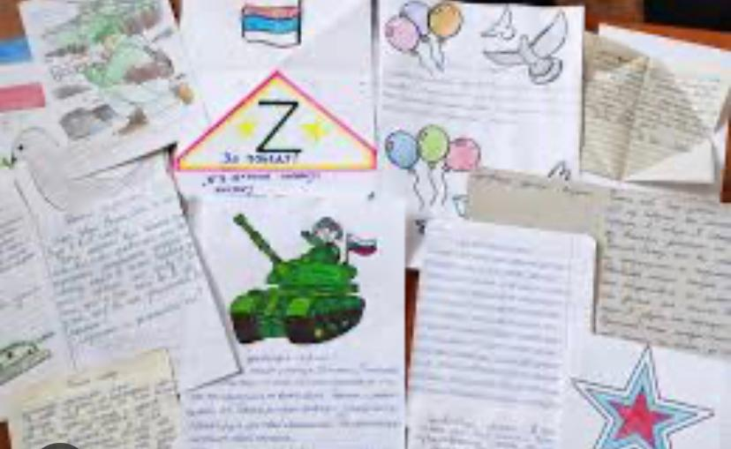
АКЦИЯ «ПИСЬМА ДОБРОТЫ»

Slide 17
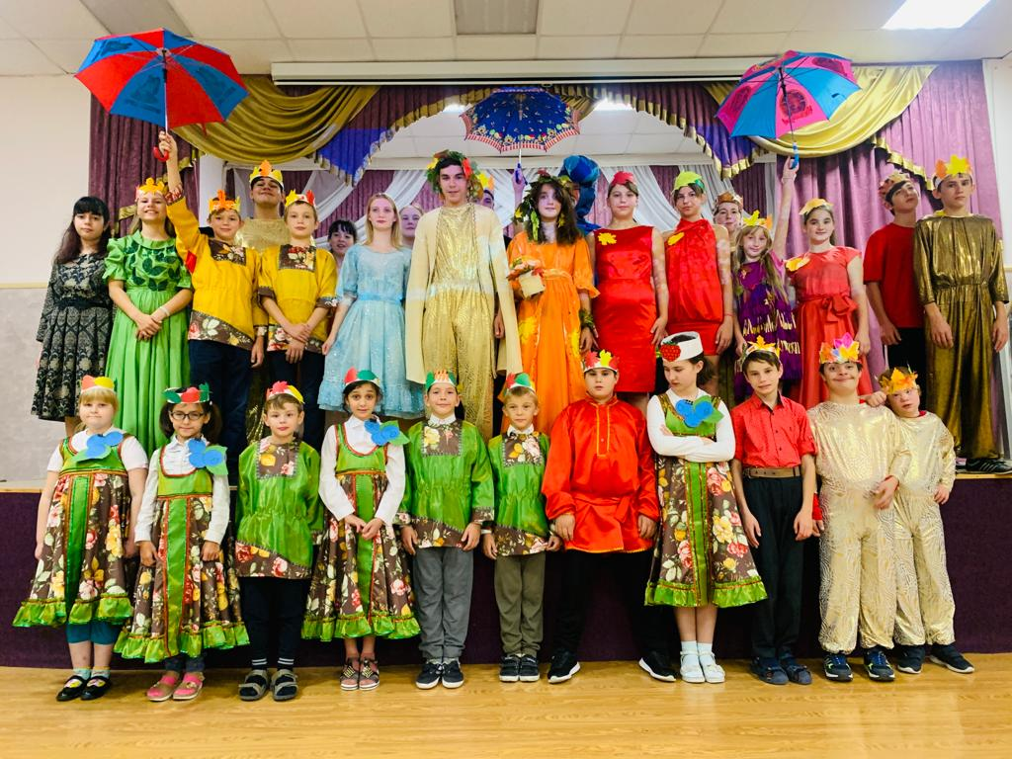
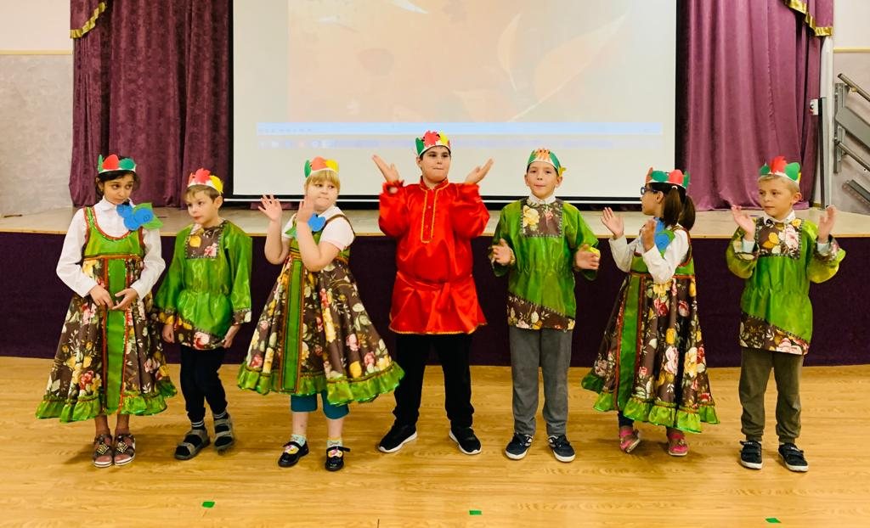
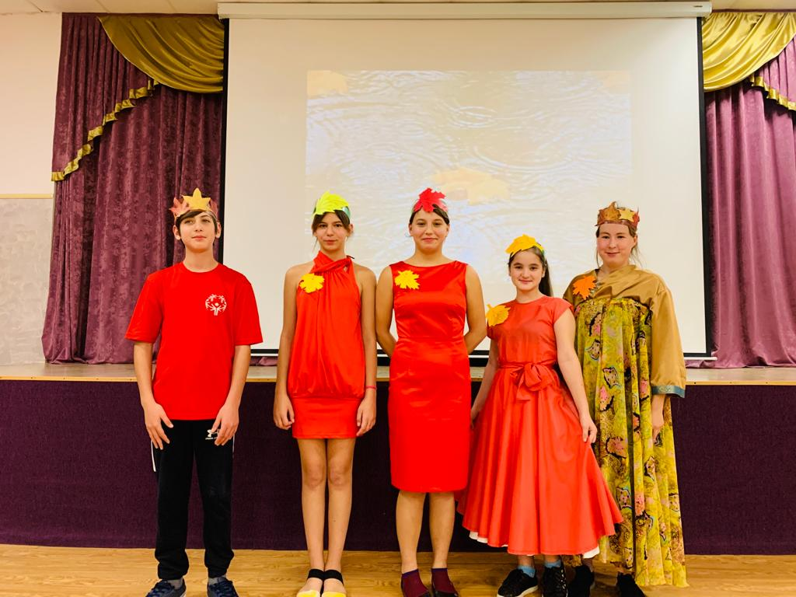
ОСЕНЬ ЗОЛОТАЯ

Slide 18
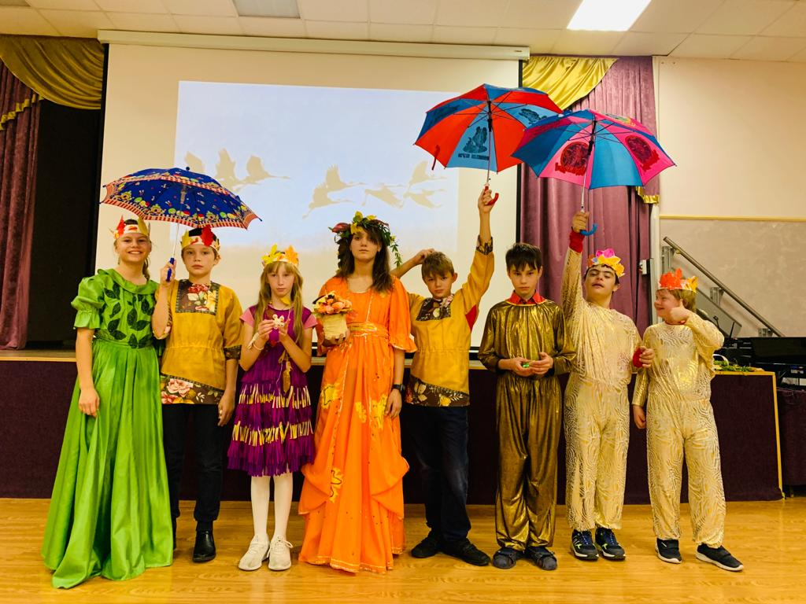
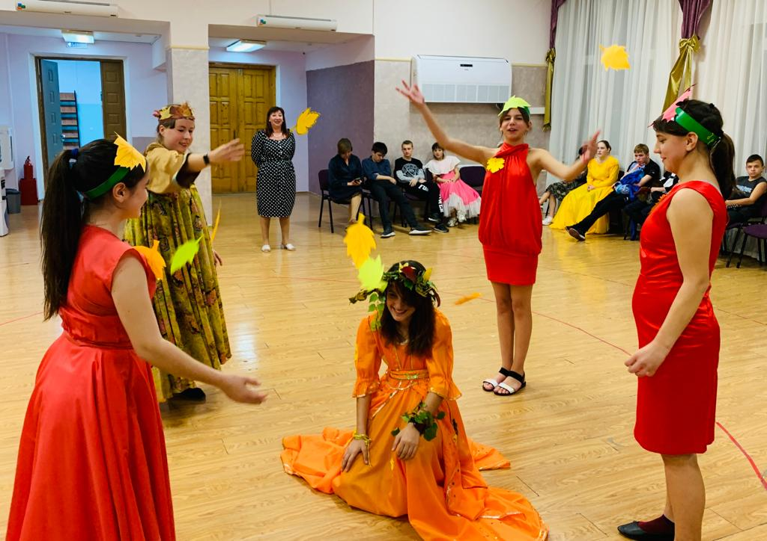
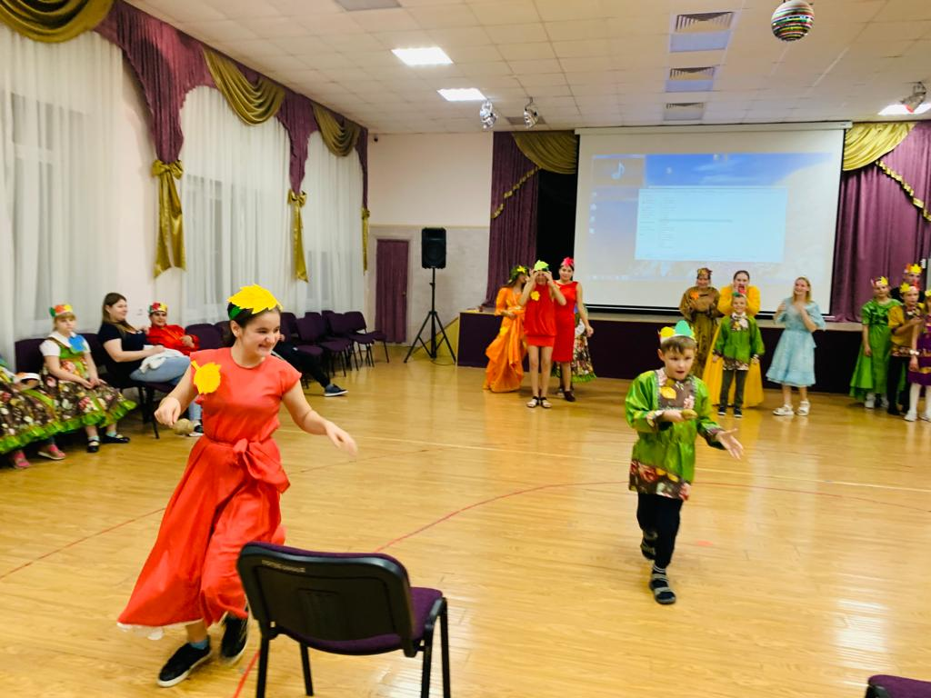

Slide 19
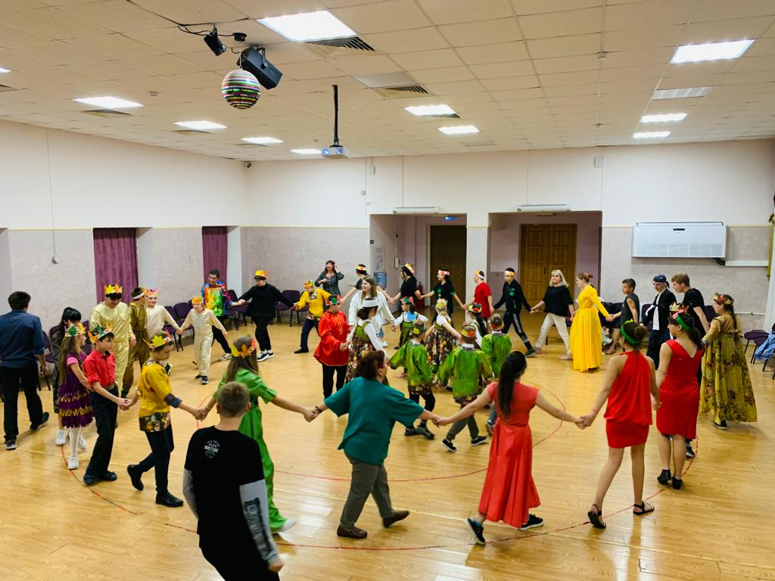
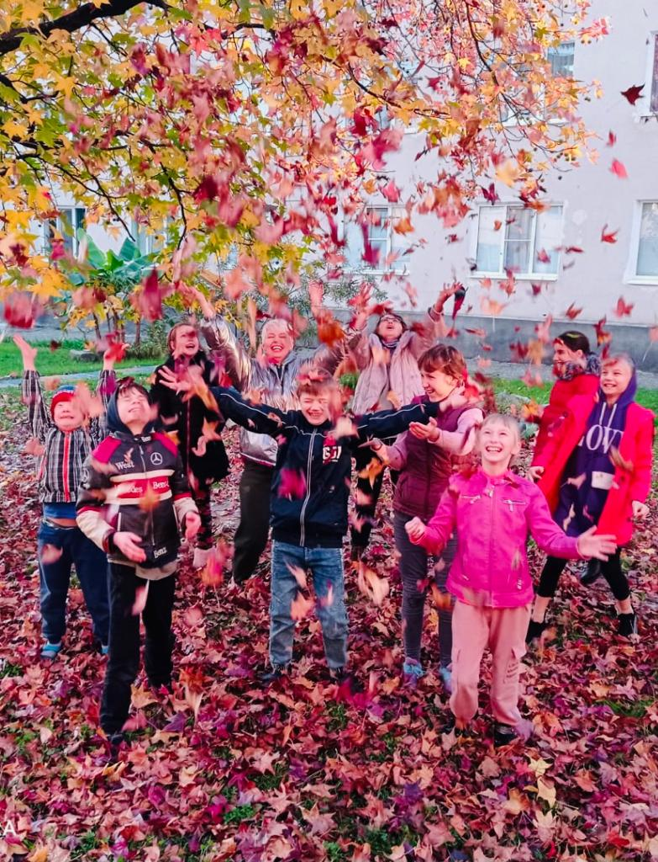

Slide 20
СПАСИБО ЗА ВНИМАНИЕ!

